Slide 1
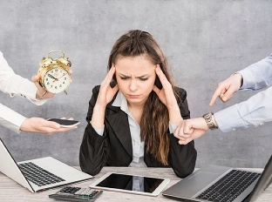
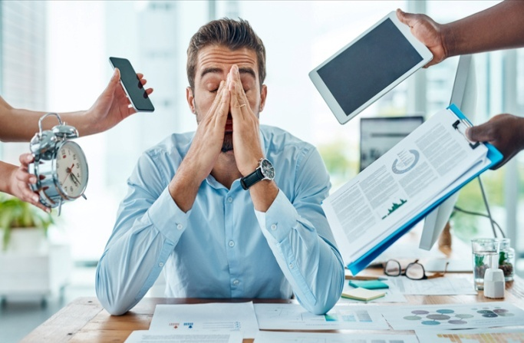
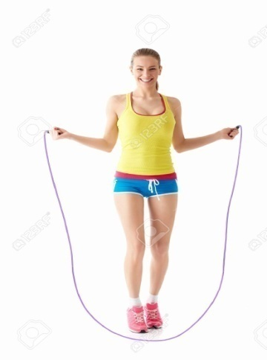
TRÉNING NA DOMA
Pohyb = elixír zdravia
Keď máš tento pocit
riešením je

Slide 2
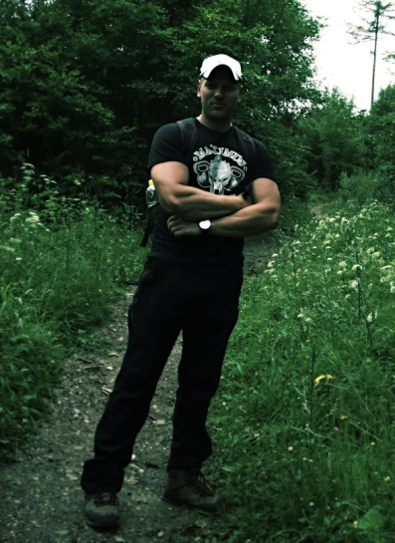
TRÉNING NA DOMA
VYTVORIL: MGR. LUKÁŠ HABOVŠTIAK
ÚVODNÉ INFORMÁCIE
Spusti si na mobile stopky
Tlačidlom F5 na klávesnici si zapni prezentáciu
Počas tréningu sa riaď pokynmi, ktoré uvidíš v prezentácii
Tvojou úlohou je absolvovať jednu ľubovoľnú rozvičku a 3 ľubovoľné tréningy (čiže 3 kolá)
(môžeš absolvovať buď tri rozdielne tréningy alebo trikrát ten istý tréning alebo si vybrať inú kombináciu tréningov – je vždy iba na tebe, ktorý tréning si zvolíš)
Po docvičení nezabudni stopnúť výsledný čas a poslať mi ho
na Edupage

Slide 3
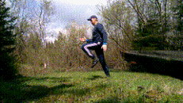
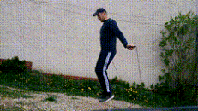
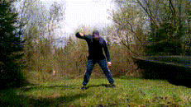
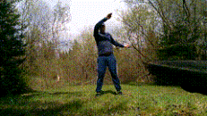
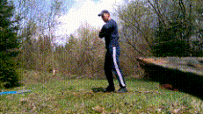
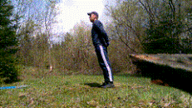
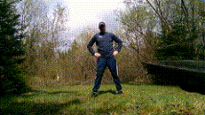
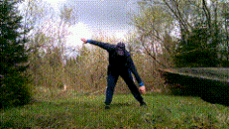
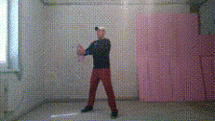
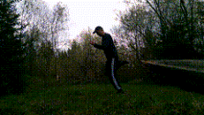
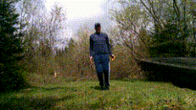
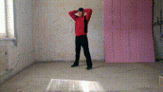
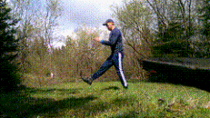
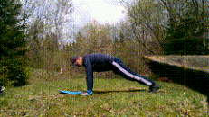
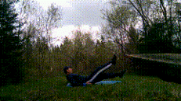
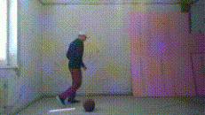
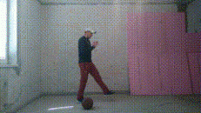
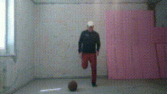
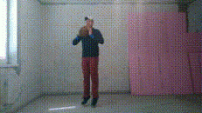
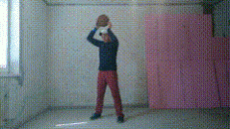
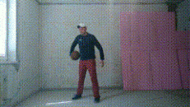
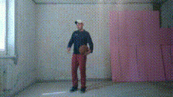
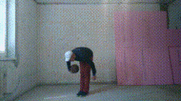
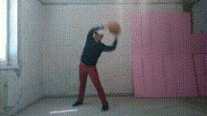
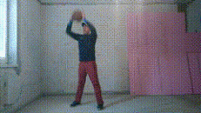
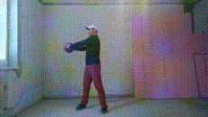
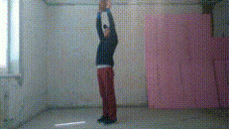
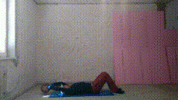
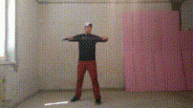
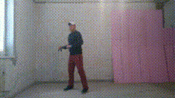
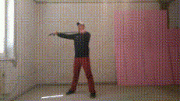
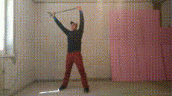
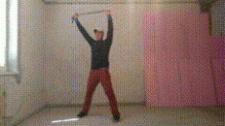
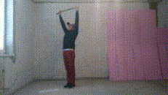
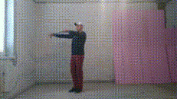
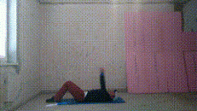
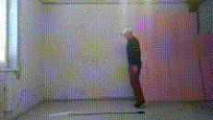
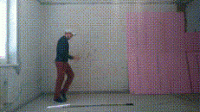
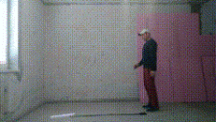
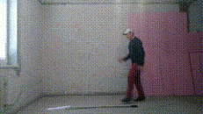
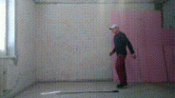
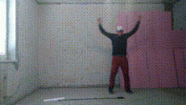
KLIKNUTÍM NA TEXT VYBER SI TYP ROZCVIČENIA
ROZCVIČENIE A
ROZCVIČENIE D
ROZCVIČENIE E

Slide 4
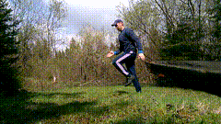
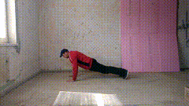
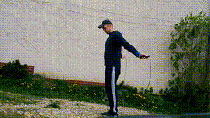
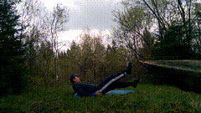
KLIKNUTÍM NA TEXT VYBER SI TYP TRÉNINGU
TRÉNING SO MNOU A
TRÉNING SO MNOU D
TRÉNING SO MNOU E
AK SI ABSOLVOVAL 3 ĽUBOVOĽNÉ TRÉNINGY ZVOĽ SI KLIKOM ZÁVEREČNÉ UKĽUDNENIE

Slide 5
Rozvičenie A
ZAČÍNAME ZA
PRIPRAV SA NA PRVÝ CVIK

Slide 19
KLIKNI NA DOMČEK A VYBER SI TYP TRÉNINGU

Slide 20
Rozvičenie D
ZAČÍNAME ZA
PRIPRAV SA NA PRVÝ CVIK

Slide 21
Nasleduje

Slide 22
Nasleduje

Slide 23
Nasleduje

Slide 24
Nasleduje

Slide 25
Nasleduje

Slide 26
Nasleduje

Slide 27
Nasleduje

Slide 28
Nasleduje

Slide 29
Nasleduje

Slide 30
Nasleduje

Slide 31
Nasleduje

Slide 32
Nasleduje

Slide 33
Nasleduje

Slide 35
KLIKNI NA DOMČEK A VYBER SI TYP TRÉNINGU

Slide 36
Rozvičenie E
ZAČÍNAME ZA
PRIPRAV SA NA PRVÝ CVIK

Slide 37
Nasleduje

Slide 38
Nasleduje

Slide 39
Nasleduje

Slide 40
Nasleduje

Slide 41
Nasleduje

Slide 42
Nasleduje

Slide 43
Nasleduje

Slide 44
Nasleduje

Slide 45
Nasleduje

Slide 46
Nasleduje

Slide 47
Nasleduje

Slide 48
Nasleduje

Slide 49
Nasleduje

Slide 50
KLIKNI NA DOMČEK A VYBER SI TYP TRÉNINGU

Slide 51
ZAČÍNAME ZA
TRÉNING
SO MNOU A
PRIPRAV SA NA PRVÝ CVIK

Slide 52
1.

Slide 53
PAUZA
PRIPRAV SA NA ĎALŠÍ CVIK

Slide 54
2.

Slide 55
PAUZA
PRIPRAV SA NA ĎALŠÍ CVIK

Slide 56
3.

Slide 57
PAUZA
PRIPRAV SA NA ĎALŠÍ CVIK

Slide 58
4.

Slide 59
PAUZA
PRIPRAV SA NA ĎALŠÍ CVIK

Slide 60
5.

Slide 61
NASLEDUJE PAUZA 60 SEKÚND

Slide 62
KLIKNI NA DOMČEK A VYBER SI TYP TRÉNINGU

Slide 63
ZAČÍNAME ZA
TRÉNING
SO MNOU E
PRIPRAV SA NA PRVÝ CVIK

Slide 64
1.

Slide 65
PAUZA
PRIPRAV SA NA ĎALŠÍ CVIK

Slide 66
2.

Slide 67
PAUZA
PRIPRAV SA NA ĎALŠÍ CVIK

Slide 68
3.

Slide 69
PAUZA
PRIPRAV SA NA ĎALŠÍ CVIK

Slide 70
4.

Slide 71
PAUZA
PRIPRAV SA NA ĎALŠÍ CVIK

Slide 72
5.

Slide 73
NASLEDUJE PAUZA 60 SEKÚND

Slide 74
KLIKNI NA DOMČEK A VYBER SI TYP TRÉNINGU

Slide 75
ZAČÍNAME ZA
TRÉNING
SO MNOU D
PRIPRAV SA NA PRVÝ CVIK

Slide 76
1.

Slide 77
PAUZA
PRIPRAV SA NA ĎALŠÍ CVIK

Slide 78
2.

Slide 79
PAUZA
PRIPRAV SA NA ĎALŠÍ CVIK

Slide 80
3.

Slide 81
PAUZA
PRIPRAV SA NA ĎALŠÍ CVIK

Slide 82
4.

Slide 83
PAUZA
PRIPRAV SA NA ĎALŠÍ CVIK

Slide 84
5.

Slide 85
KLIKNI NA DOMČEK A VYBER SI TYP TRÉNINGU

Slide 86
ZAČÍNAME ZA
ZÁVEREČNÉ UKĽUDNENIE
PRIPRAV SA NA PRVÝ CVIK

Slide 94
GRATULUJEM
ABSOLVOVAL/A SI CELÝ TRÉNING
VERÍM ŽE SI SI SO MNOU DOBRE ZACVIČIL/A A NEZABUDNI NABUDÚCE POKRAČUJEME ZNOVA !!!

